Slide 1
ГБОУ СОШ №1652 г. Москвы
Занятие по плаванию
в начальной школе
в соответствии с ФГОС
Учитель физической культуры
Колесникова Екатерина Владимировна

Slide 2
Технологическая карта урока по физической культуре в соответствии с ФГОС
Тема урока: Подготовительные упражнения при обучении плаванием «кролем на груди», «кролем на спине»
Тип урока: «открытия» нового знания
Цель урока: освоить подготовительные упражнения плаванием «кролем на груди», «кролем на спине»
Планируемые результаты:
Предметные результаты:
1. Обучать подготовительным упражнениям плавание «кролем на груди», «кролем на спине»
2. Совершенствовать положение ног плавание «кролем на груди», «кролем на спине»
3.Укреплять здоровье обучающихся посредством развития физических качеств, координационных и силовых способностей
Метапредметные результаты:
1. Формировать умение общаться со сверстниками коллективных действий в игре
2.Развивать внимание, скоростно-силовые качества и координацию движений, коммуникативные навыки обучающихся; умение планировать, контролировать и давать оценку своим двигательным действиям
3. Развивать умение осознанно и произвольно строить речевые высказывания в устной форме
Личностные (воспитательные):
1. Формировать стойкий познавательный интерес к занятиям физическими упражнениями
2. Формировать умения чётко и организованно работать в группе, воспитание чувства товарищества и взаимопомощи
Место проведения: бассейн «Коралл»
Время урока: 45 минут
Инвентарь и оборудование: плавательные доски, мячи, свисток

Slide 3
Этап урока | Деятельность учителя | Деятельность ученика | Дозировка | Формируемые УУД
1.Вводная часть | Построение учащихся Проверка готовности учащихся к уроку Мотивация учащихся на изучение данной темы, внутренняя готовность, психологическая организация внимания Сообщение темы Помогать обучающимся сформулировать цели и задачи на урок Вспомогательные упражнения на суше при изучении способа плавания «кроль на груди», «кроль на спине» Обратить внимание на технику безопасности и правильность выполнения упражнений | Приветствие Создание ситуации для самоопределения обучающихся и принятия ими цели урока. Соотношение команд учителя с двигательными действиями учеников | 10 мин. | Проявлять дисциплинированность и внимание (Л) Самоопределиться к задачам урока и принять цель занятия (Л) Определять собственную деятельность по достижению цели (Р) Владение навыками выполнения разнообразных физических упражнений (Л) Распознавать и называть двигательное действие (П) Выполнять упражнения по укреплению осанки (Р) Бережное отношение к своему здоровью (Л)

Slide 4
Вспомогательные упражнения на суше
при изучении способа плавания
«кроль на груди»,
«кроль на спине»

Slide 5
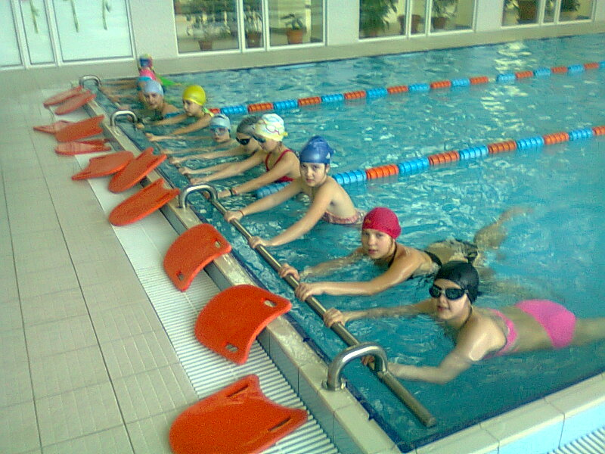
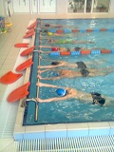
Вход в воду спиной в бассейн
Дыхательные упражнения:
Выдох в воду, стоя на дне бассейна.
Лицо опущено в воду, ноги на ширине плеч,
руки свободно опущены вниз.
Вдох – произвольный.

Slide 6
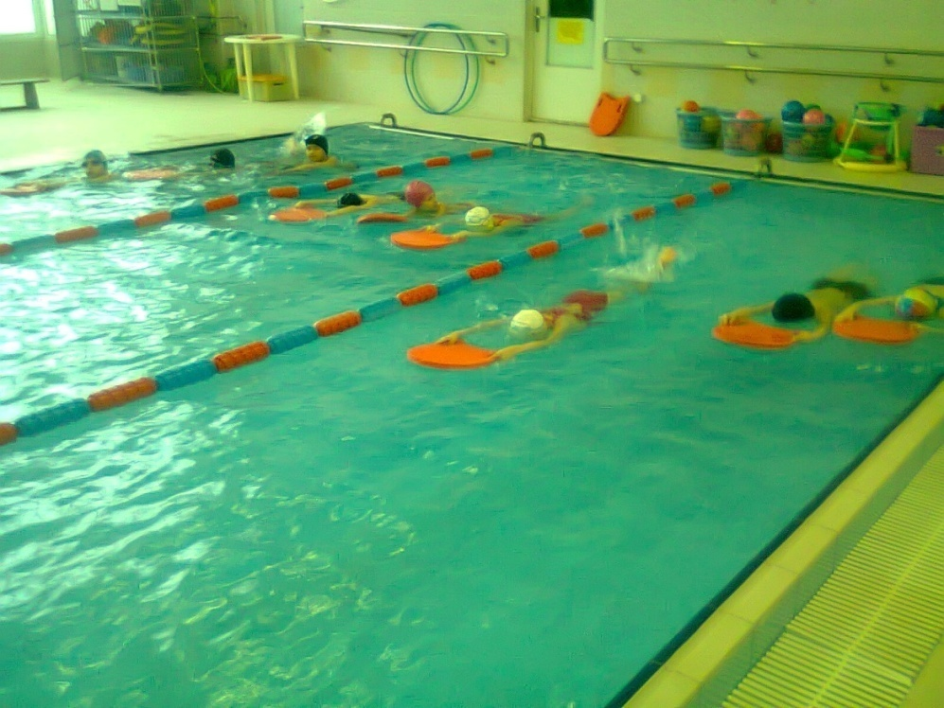
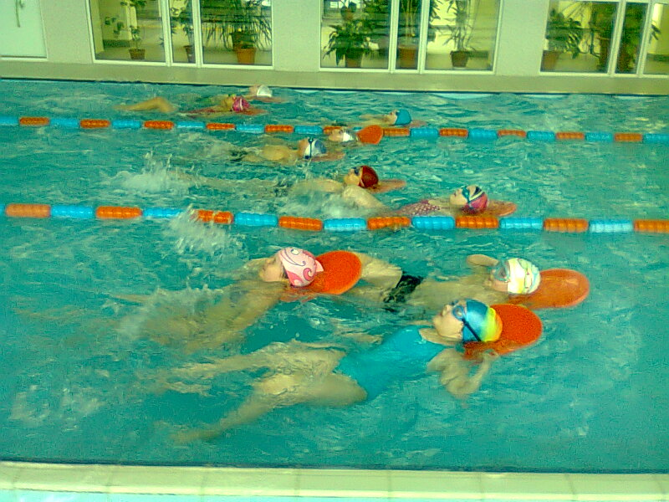
Объяснить технику изучаемых приемов и действий,
добиться их самостоятельному освоению,
выявить и устранить типичные ошибки.

Slide 7
Работа ног «кролем на груди» в скольжении с опорой на доску
(с задержкой дыхания).
Ноги в коленях не сгибать,
носки оттянуты и повёрнуты немного внутрь.
Вдох выполняется во время подъёма головы вперёд

Slide 8
Дыхательные упражнения
«Поплавок» играющие сделав глубокий вдох, приседают на дно и, обхватив колени руками
(голова опущена, колени прижаты к груди, подбородок прижат к груди) всплывают на поверхность

Slide 9
Работа ног «кролем на спине»
в скольжении с опорой на доску

Slide 10
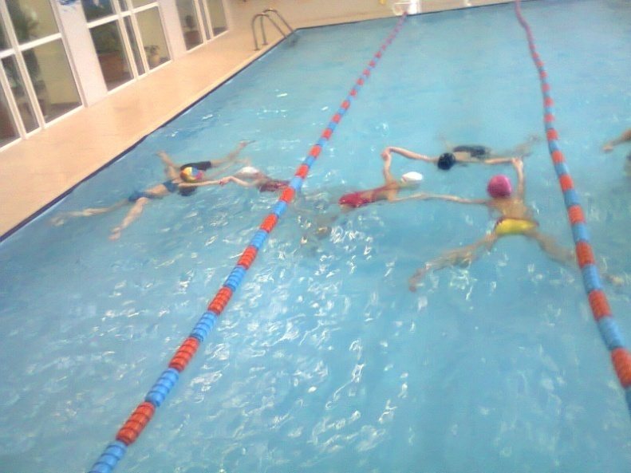
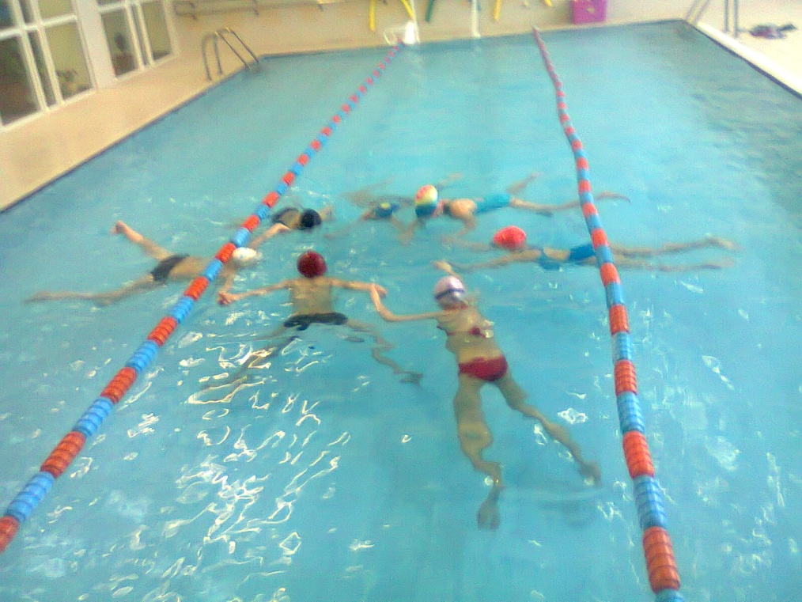
Дыхательные упражнения
«Звезда» на груди в группах.
Лечь на грудь,
разведя в стороны руки и ноги

Slide 12
Игра с мячом
«Третий лишний»

Slide 13
Дыхательные упражнения
«Лежание» на воде с вытянутыми руками. Задержка дыхания под водой.

Slide 14
3.Заключительная часть | Рефлексия Предлагает определить уровень своих достижений. Домашнее задание | Анализируют свою деятельность (оценивают свои достижения, чувства и эмоции, возникшие в ходе и по окончании работы) Определять собственные ощущения при освоении учебной задачи на уроке. | 5 мин. | Дать самооценку собственной деятельности (Л) Применять полученные знания в организации и проведения досуга (Р) Осознавать надобность домашнего задания (Л)

Slide 15
Спасибо за внимание

